Slide 1
Νομίσματα Ιταλίας
12^{ο} Γυμνάσιο Λάρισας
Ιωάννα Λ.- Ηλιάνα Γ. – Δωροθέα Κ.

Slide 2
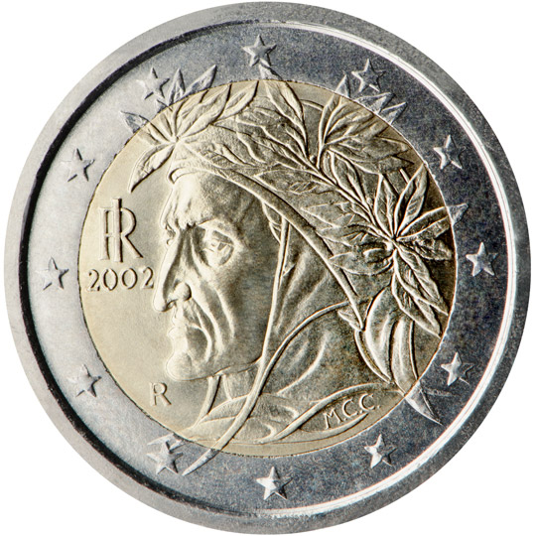
2 Ευρώ
Στο κέρμα των 2 ευρώ απεικονίζεται προσωπογραφία του Δάντη Αλιγκιέρι, έργο του Ραφαήλ, η οποία βρίσκεται στην πτέρυγα του Πάπα Ιουλίου Β΄ στο Ανάκτορο του Βατικανού.

Slide 3
1 Ευρώ
Στο κέρμα του 1 ευρώ απεικονίζεται το περίφημο σχέδιο του Λεονάρντο ντα Βίντσι, «ο Άνθρωπος του Βιτρούβιου», με τις ιδανικές αναλογίες του ανθρώπινου σώματος, το οποίο βρίσκεται στην Πινακοθήκη της Ακαδημίας της Βενετίας.

Slide 4
50 λεπτά
Στο κέρμα των 50 λεπτών απεικονίζεται ο ανδριάντας του αυτοκράτορα Mάρκου Αυρήλιου έφιππου.

Slide 5
20 λεπτά
Στο κέρμα των 20 λεπτών απεικονίζεται γλυπτό του Ουμπέρτο Μποτσόνι, κύριου εκπροσώπου της ιταλικής φουτουριστικής σχολής.

Slide 6
10 λεπτά
Το κέρμα αυτό είναι αφιερωμένο σε ένα από τα σημαντικότερα επιτεύγματα της ιταλικής τέχνης. Απεικονίζει ένα από τα διασημότερα έργα τέχνης παγκοσμίως, τη «Γέννηση της Αφροδίτης» του Σάντρο Μποτιτσέλλι.

Slide 7
5 λεπτά
Στο κέρμα των 5 λεπτών/σεντ απεικονίζεται το Φλάβιο αμφιθέατρο (Κολοσσαίο), το οποίο άρχισε να κτίζεται από τον Αυτοκράτορα Βεσπασιανό γύρω στο 75 μ.Χ. και εγκαινιάστηκε το 80 μ.Χ. από τον Αυτοκράτορα Τίτο.

Slide 8
2 λεπτά
Στο κέρμα των
2 λεπτών απεικονίζεται ο πύργος Mole Antonelliana που σχεδιάστηκε το 1863 από τον Αλεσάντρο Aντονέλλι.

Slide 9
1 λεπτό
Στο κέρμα αυτό απεικονίζεται το Castel del Monte.

Slide 10
Τέλος εργασίας
Ευχαριστούμε πολύ!

